Slide 1
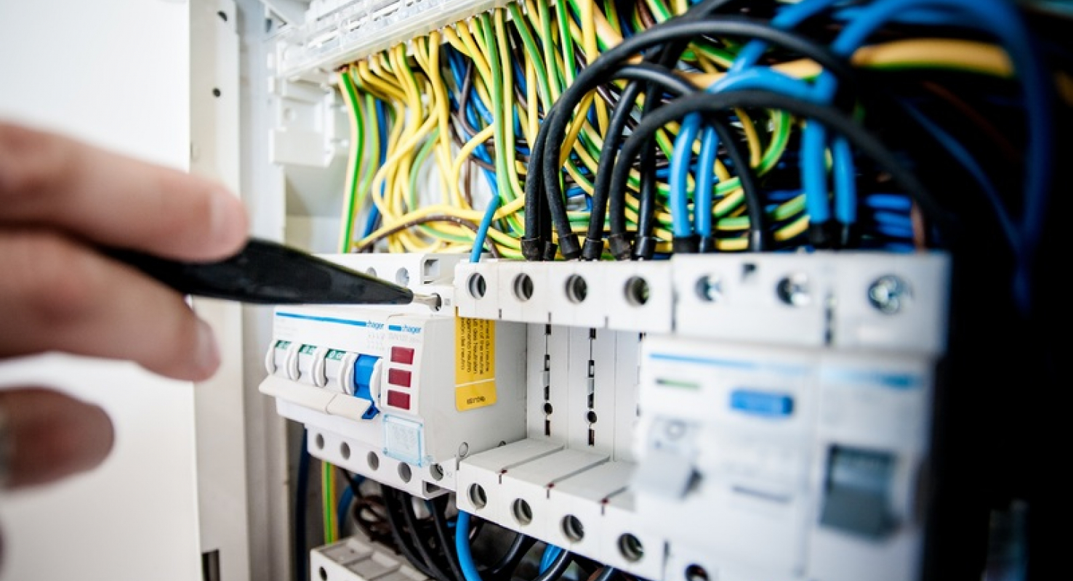
Pijler Energie Vak: Elektriciteitsproductie – en distributie
1. Situering module - Algemeen

Slide 2
Inhoudsopgave
Inleiding
Vakinhoud
Overlopen studiefiche
Puntenverdeling

Slide 3

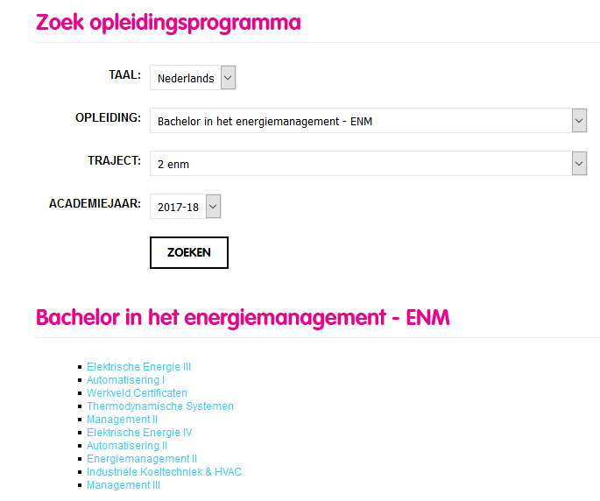
Inleiding
Vakinhoud
Inleiding – Elektrische grootheden
Centrales & distributie
Leidingen
Beveiligingen
Verlichting
Transformatoren
Motoren & pompen
Toelichting studiefiche
Raadpleegbaar op www.howest.be/ects
Cursusmateriaal + powerpointpresentaties
Alles wordt voor de les online geplaatst op LEHO
Contactgegevens:
Arne Bauwens
Functie: Docent, onderzoeksmedewerker Opleiding: BANABA Sustainable Energy Management
E-mailadres: arne.bauwens@howest.be

Slide 4
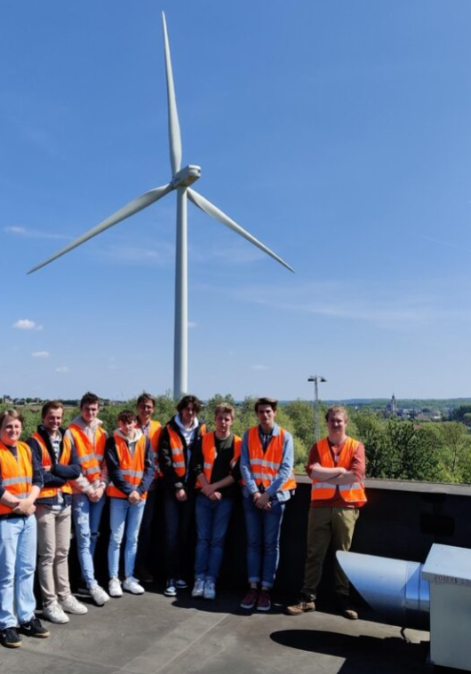
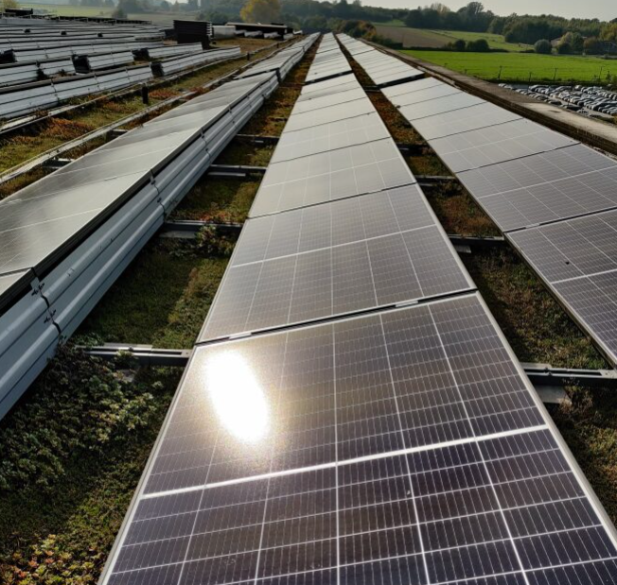
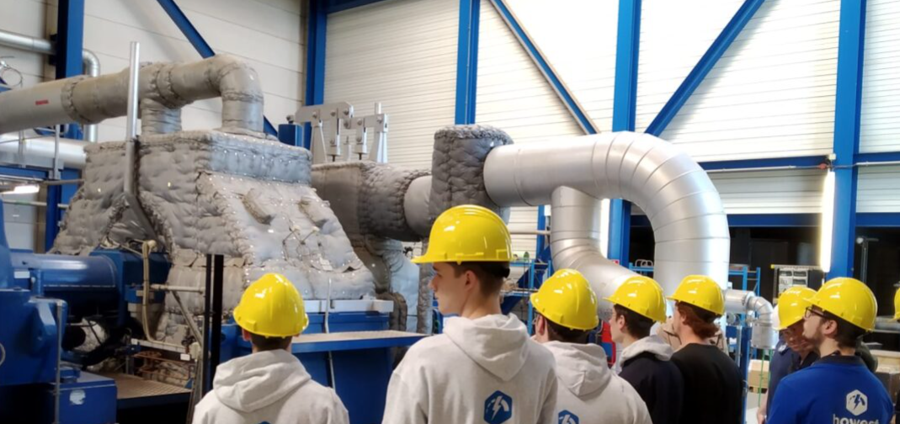
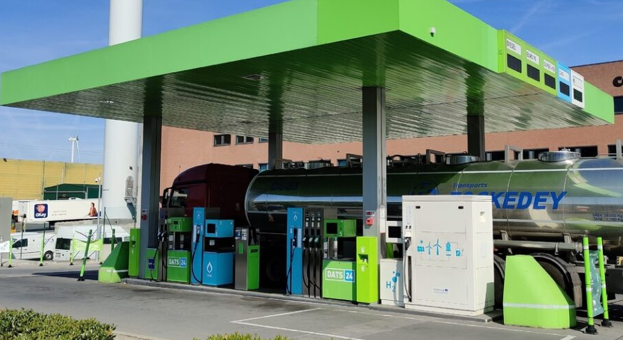
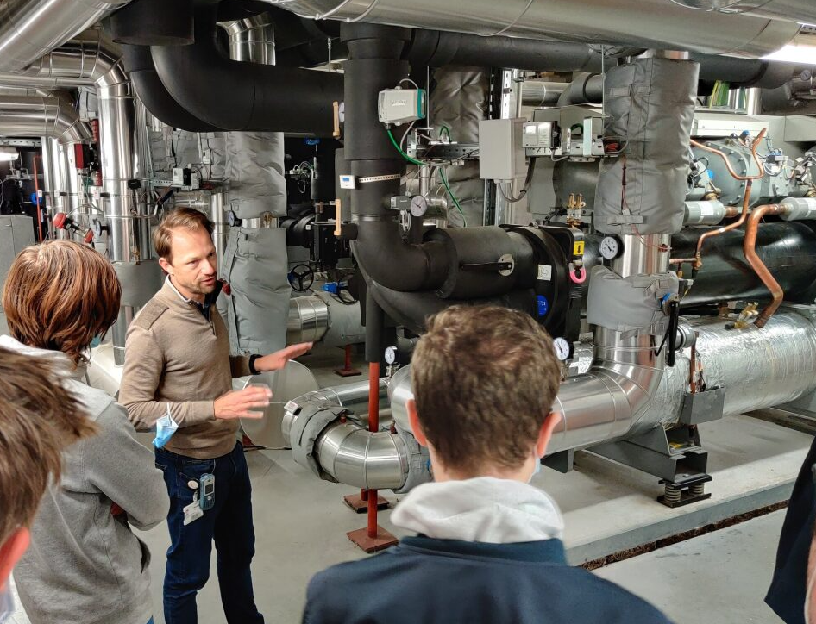
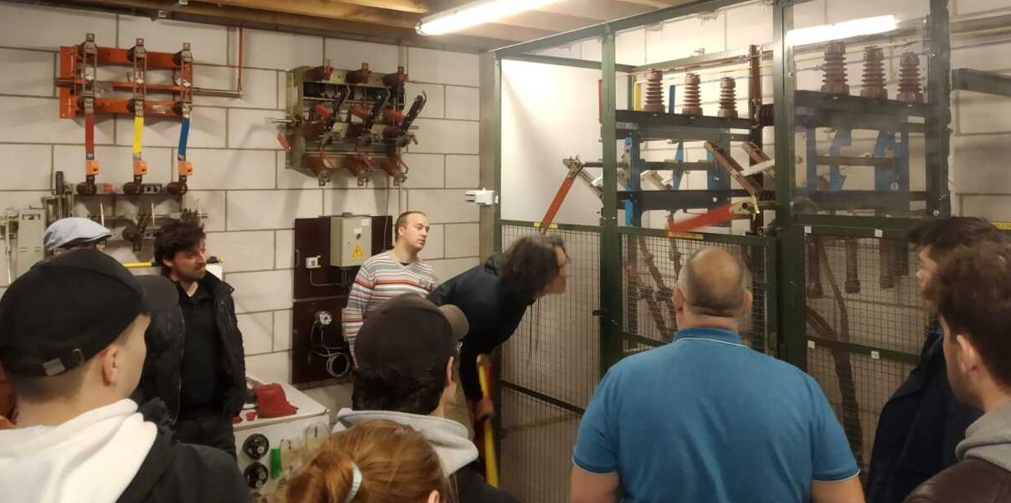
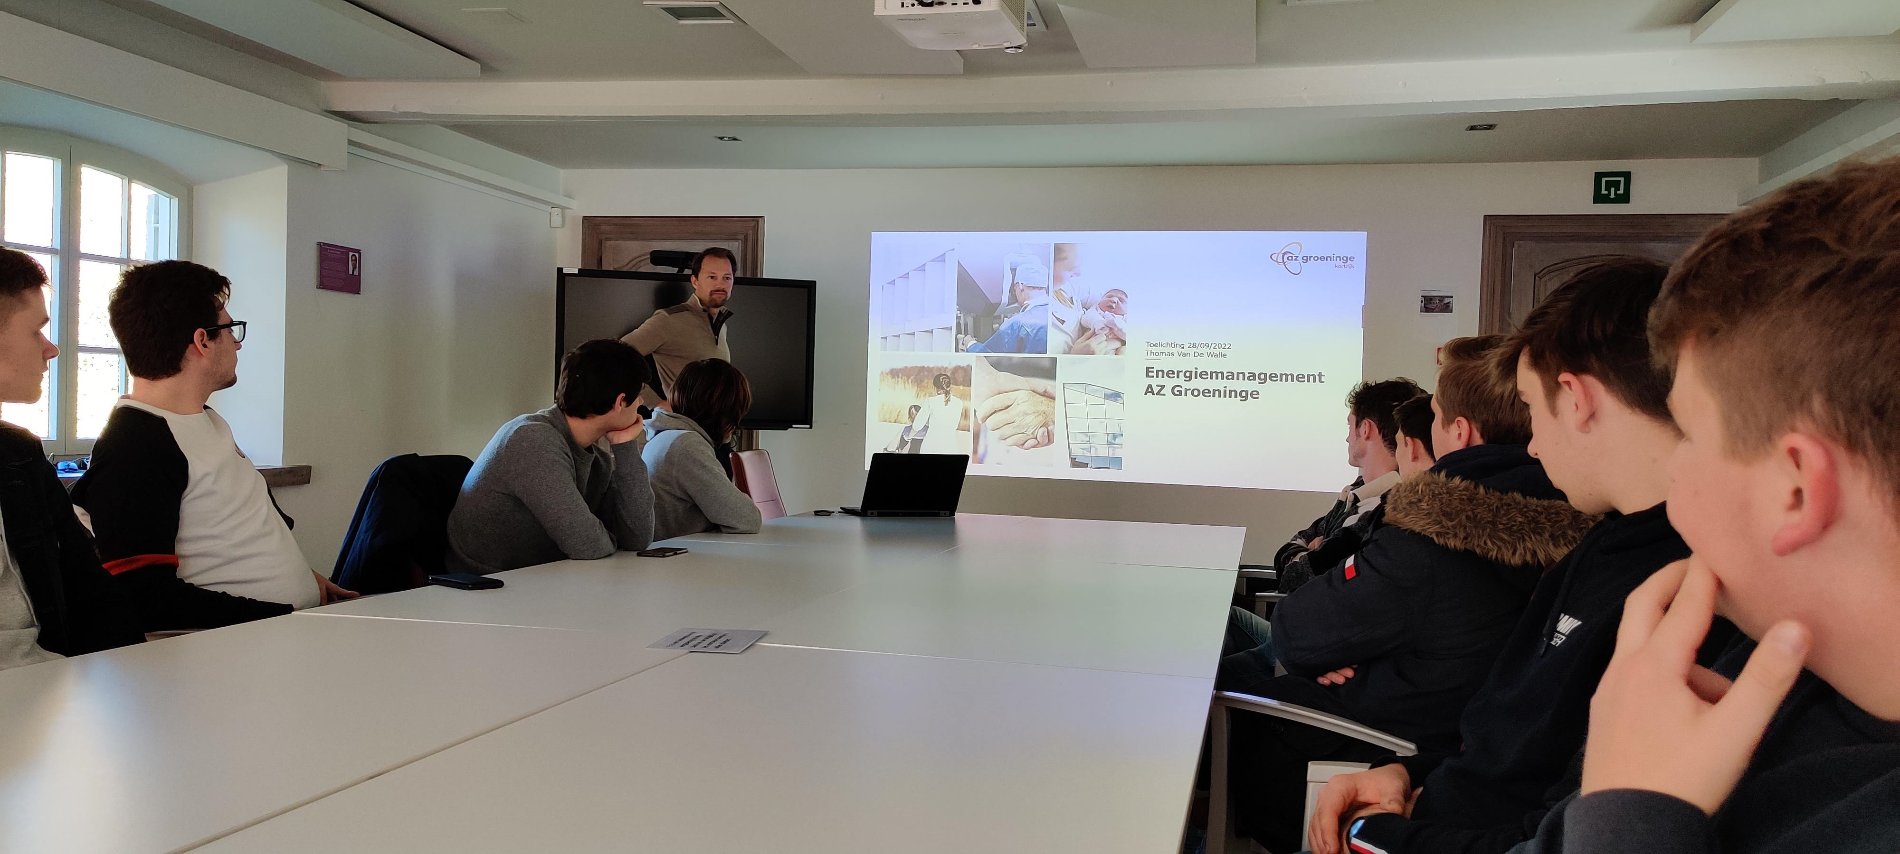
Inleiding
Vakinhoud
Gezonde combinatie van theorie en praktijk

Slide 5
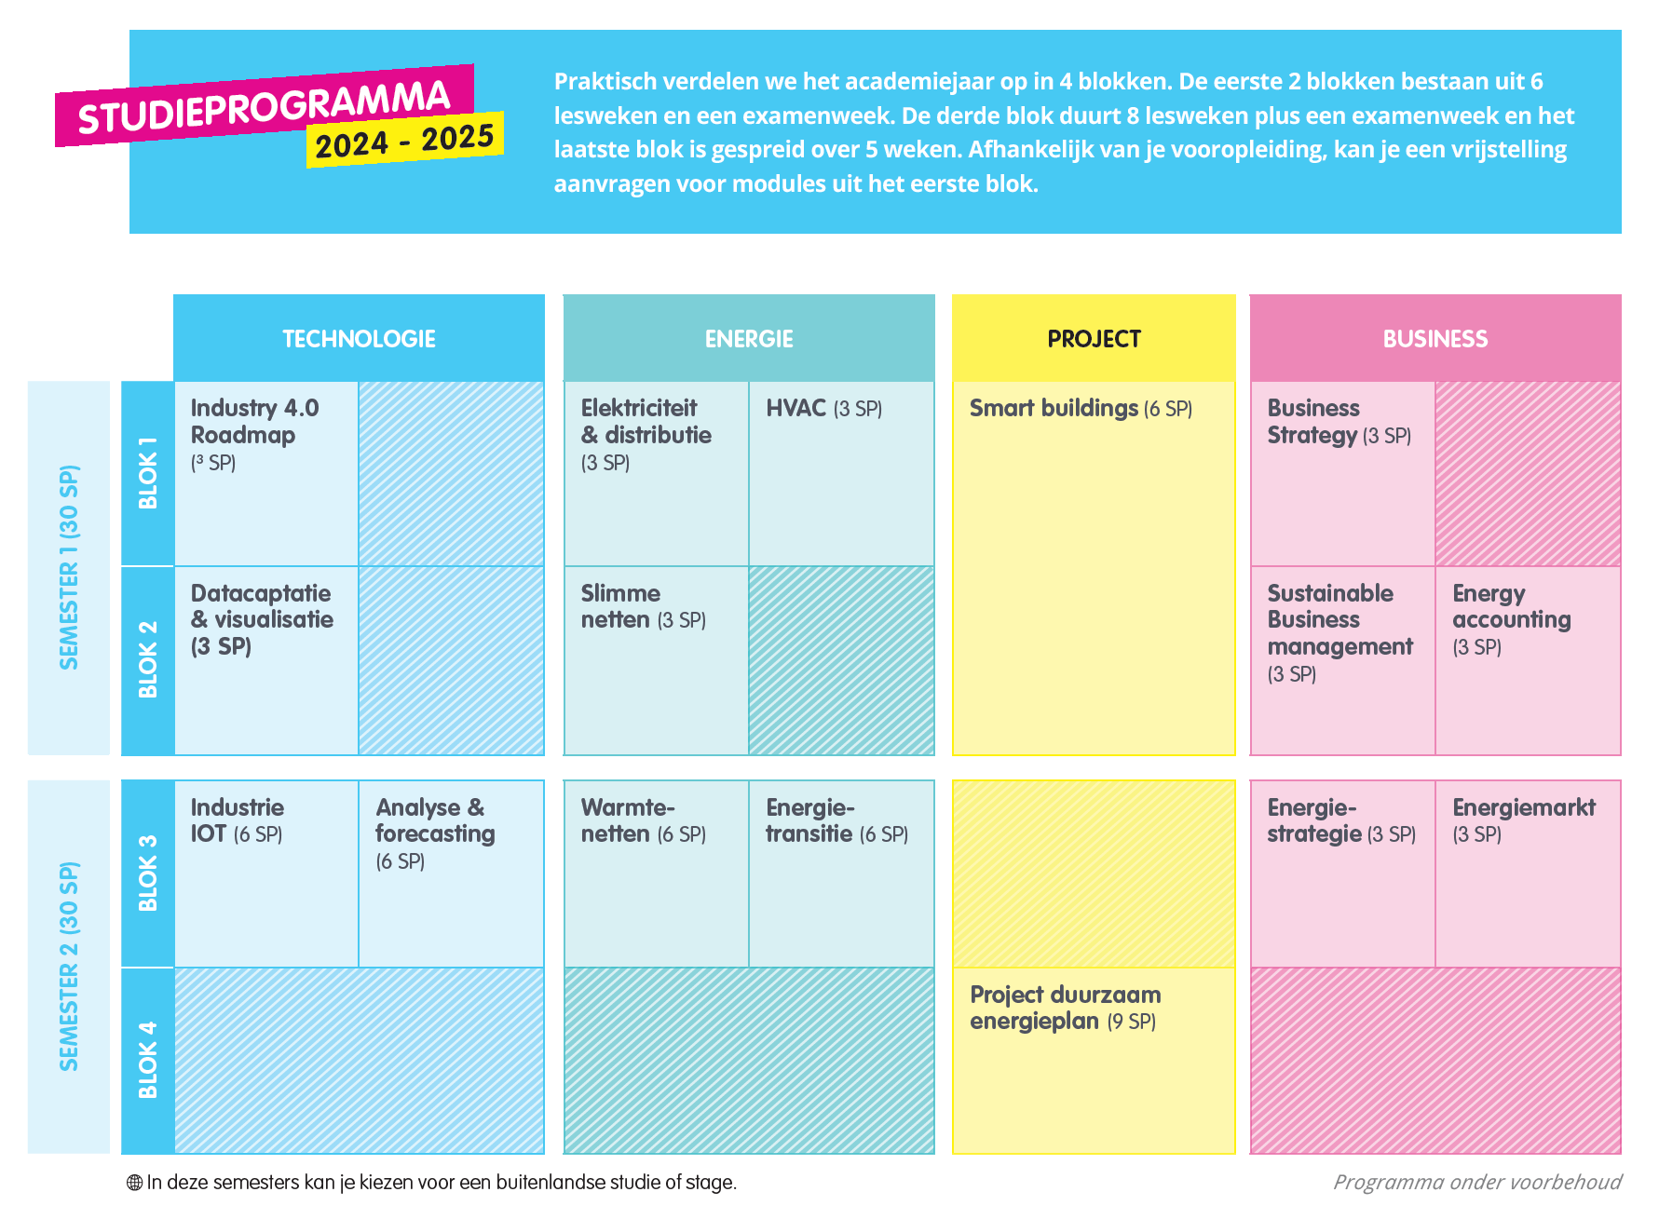

Inleiding
Situering module (3 sp)
Les/labo’s/… gedurende eerste 6 weken
Examen in januari
4 CU per lesweek
Evaluatie:
80% - Schriftelijk examen
20% - Taken/permanente evaluatie
Niet herneembaar in 2e zit!!
! Noodzakelijke basiskennis voor opvolgende modules !

Slide 6
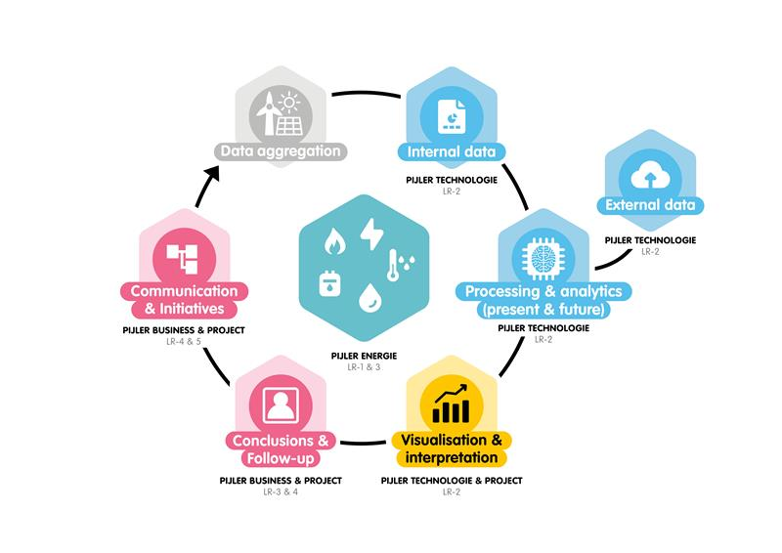
Inleiding
LR01 | Energieplan | De student relateert de verschillende bedrijfs- en organisatieprocessen
LR01 | Energieplan | De student brengt eenvoudige bedrijfsprocessen in kaart
LR02 | Data verzamelen en visualiseren | De student herkent de vereiste parameters om machines of processen te beschrijven en te meten
LR02 | Data verzamelen en visualiseren | De student verifieert op basis van data de correcte werking van een machine of proces
LR03 | Verbetervoorstellen | De student beschrijft de mogelijkheden om energieverbruik van machines en processen te reduceren/optimaliseren
LR03 | Verbetervoorstellen | De student beschrijft de aspecten die bijdragen tot een haalbaar verbetervoorstel

